Slide 1
Hội Nghị XHDS ASEAN Diễn Đàn Người Dân ASEAN (ACSC/APF) Phân Tích
Nguyễn Đình Thắng

Slide 2
Tổng Lược
Trong 3 ngày 3-5 tháng 8, 2017
Tại Dili, Đông Timor
850 người tham gia
Việt Nam:
Phái đoàn độc lập 46 người
Phái đoàn “quốc doanh” khoảng 25 người
Lần đầu tiên có thành phần độc lập ở trong nước tham dự

Slide 3
Sách Lược Nào?
Phân biệt: độc lập và quốc doanh
Chấp nhận: “quốc doanh” phải chấp nhận “độc lập”
Đặt các phép thử: ép “quốc doanh” chọn thái độ
Tranh thủ sự yểm trợ của bạn bè khu vực và quốc tế
Tạo môi trường học hỏi và kết nối cho thành phần “độc lập”
Mở ra một số mũi nhọn:
Tự do tôn giáo hay niềm tin
Tranh chấp Biển Đông
Cướp đất
Môi sinh

Slide 4
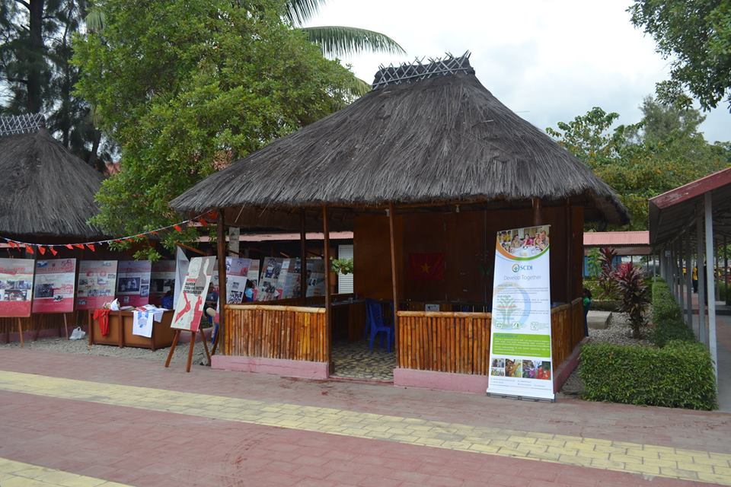
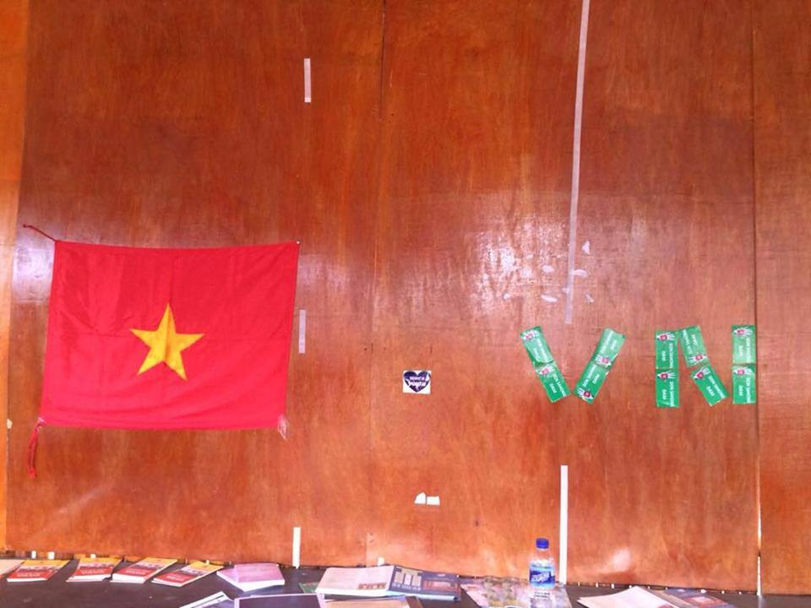
Các Thành Quả

Slide 5
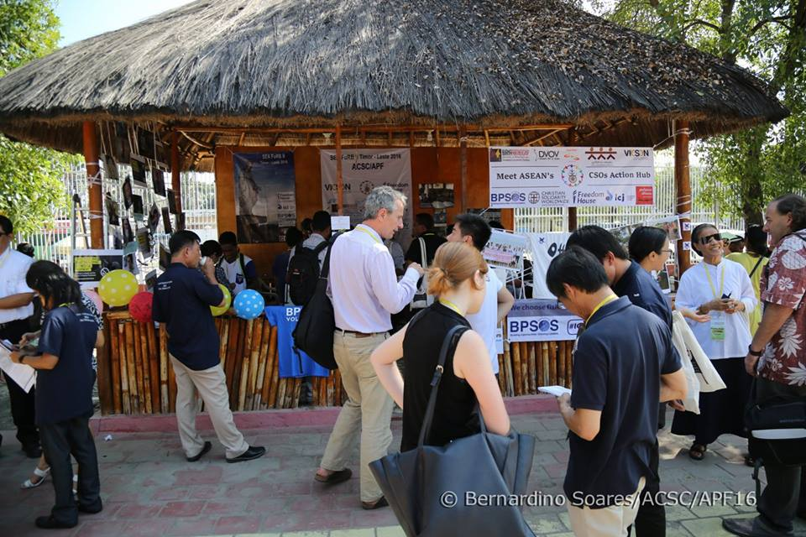
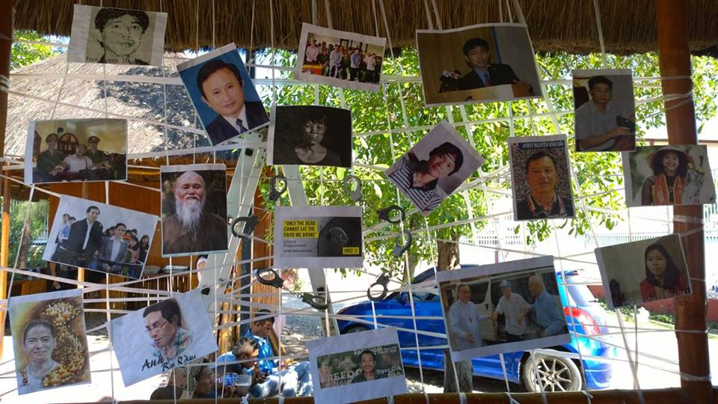

Slide 6
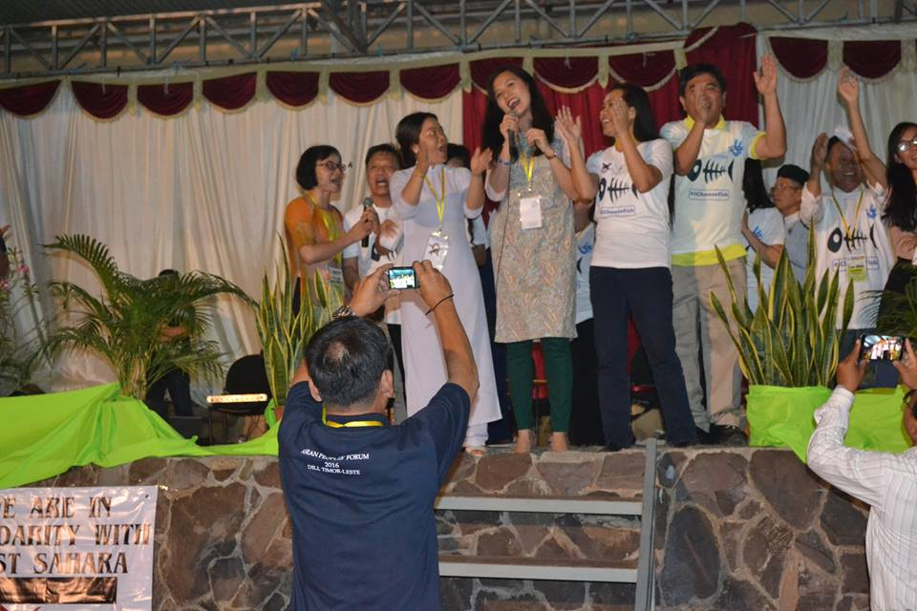

Slide 7
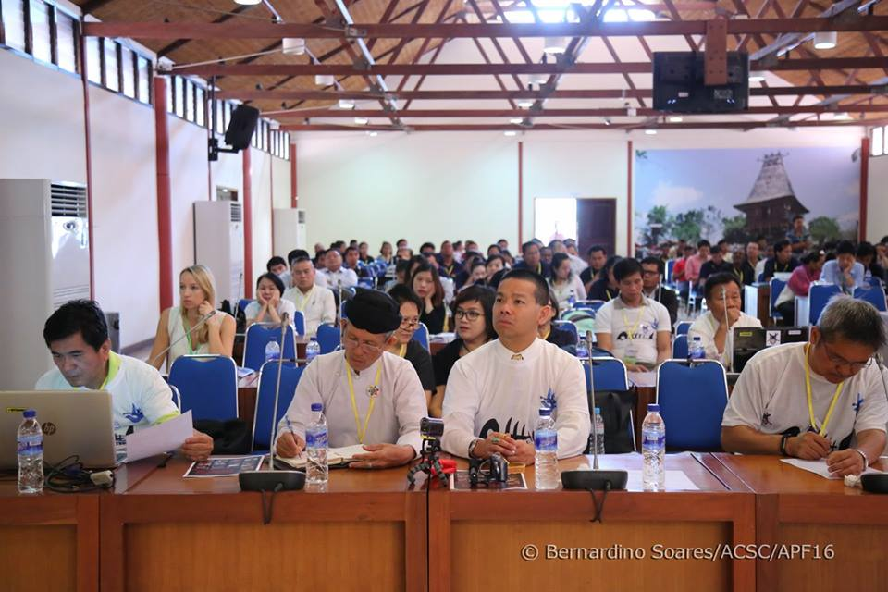

Slide 8
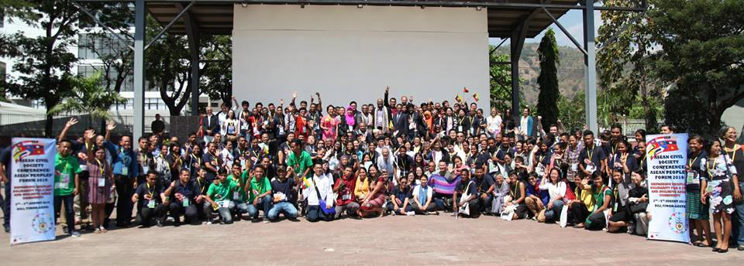

Slide 9
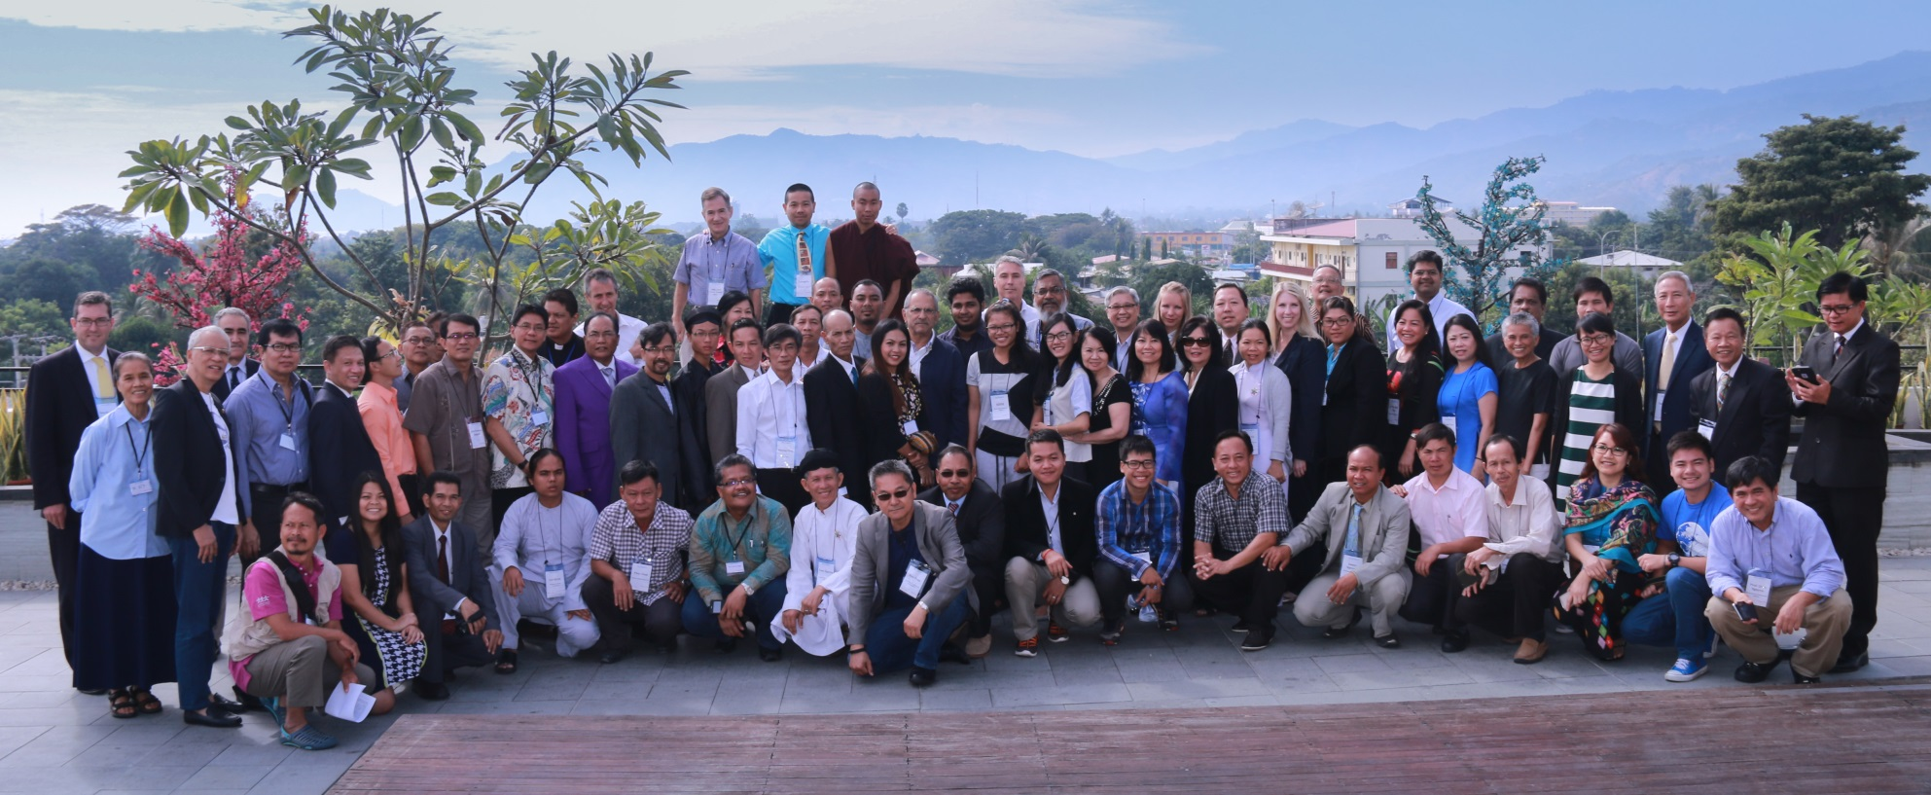
Hội Nghị Tự Do Tôn Giáo hay Niềm Tin ở Đông Nam Á

Slide 10
Làm Sao Khai Thác Thành Quả?

